Slide 1
代红兵
计算机操作系统教程
云南大学信息学院
hbdai_it@126.com

Slide 2
第四章 处理机调度
01
处理机分配
分级调度
作业调度
进程调度
线程调度
实时调度
调度算法及评价

Slide 3
We are currently not planning on conquering the world. – Sergey Brin
4.1 分级调度
02
作业的状态及其转换
作业
用户要求计算机做的关于一次业务处理的全部工作
作业的状态
提交：处于从输入设备进入外存设备的过程
收容(后备)：作业的信息已全部进入外存，但还未被调度执行
执行：给被作业调度程序选中的作业分配内存、输入输出设备等必要的资源，建立根进程，进入外存就绪队列，由交换调度决定哪个作业的哪个进程调入内存就绪队列，再由进程调度决定哪个作业的哪个进程占用处理机。此时，作业宏观上处于执行状态
完成：作业运行完毕，回收资源，输出结果

Slide 4
We are currently not planning on conquering the world. – Sergey Brin
4.1 分级调度
03
作业的状态及其转换

Slide 5
We are currently not planning on conquering the world. – Sergey Brin
4.1 分级调度
04
调度的层次（调度类型）
作业调度（宏观调度、高级调度、长程调度）
按一定的原则对外存中的大量后备作业进行选择
给选中的作业分配内存、输入输出设备等必要的资源
建立根进程，使作业获得竞争处理机的权利
作业执行完毕后，回收资源
作业调度主要用在多道批处理系统中，但在分时系统和实时系统中，一般不存在作业调度（分时和实时系统中，作业建立在内存，而不是外存）
交换调度（中级调度、中程调度）
将处于外存交换区中的就绪或等待状态的进程调入内存，或把内存中的就绪或等待状态的进程交换到外存（有的教材把其作为内存管理的一部分）
进程调度（微观调度、低级调度、短程调度）
选取一个处于就绪态的进程占用处理机运行
线程调度

Slide 6
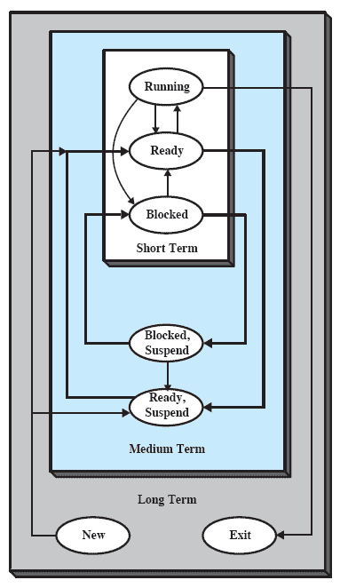
We are currently not planning on conquering the world. – Sergey Brin
4.1 分级调度
05
作业的状态及其转换
换一个视角

Slide 7
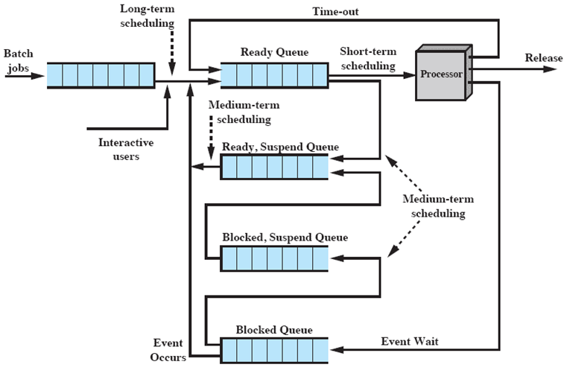
We are currently not planning on conquering the world. – Sergey Brin
4.1 分级调度
06
作业的状态及其转换
再换一个视角

Slide 8
We are currently not planning on conquering the world. – Sergey Brin
4.1 分级调度
10
作业（进程）调度算法的目标
对所有作业公平合理
设备利用率高
做得多
响应快
可预测
……
目标之间相互有冲突，没有同时满足上述目标的算法
例如：要“做得多”，优先选择短作业，但对大作业不公平
如果考虑因素过多，则算法本身会变得非常复杂，反而会增加系统开销
为此，往往采取兼顾某些目标的简单算法

Slide 9
We are currently not planning on conquering the world. – Sergey Brin
4.1 分级调度
10
处理机调度算法的共同目标
资源利用率
公平性
平衡性：为使CPU和各种外部设备能经常处于忙碌状态，应兼顾计算型和I/O型作业或进程
$$CPU的利用率=\frac{CPU有效工作时间}{CPU有效工作时间+CPU空闲等待时间}$$

Slide 10
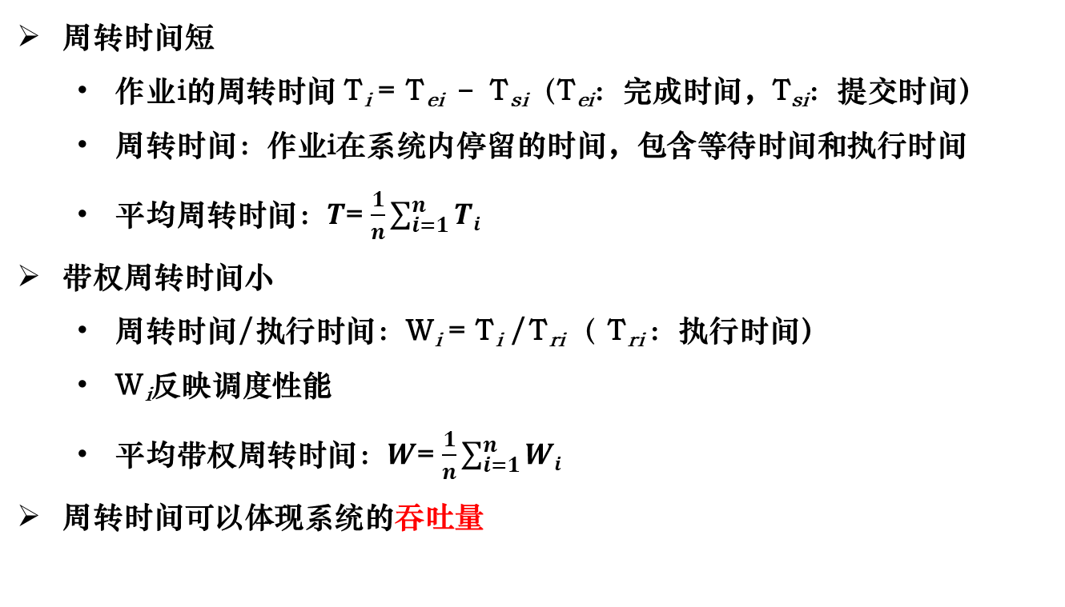
We are currently not planning on conquering the world. – Sergey Brin
4.1 分级调度
11
批处理系统的目标
周转时间短
作业i的周转时间 T_{i} = T_{ei} – T_{si}（T_{ei}：完成时间，T_{si}：提交时间）
周转时间：作业i在系统内停留的时间，包含等待时间和执行时间
平均周转时间：$T$= $\frac{1}{n}\sum_{i=1}^{n}{Ti}$
带权周转时间小
周转时间/执行时间：W_{i} = T_{i} /T_{ri} （ T_{ri} ：执行时间）
W_{i}反映调度性能
平均带权周转时间：$W$= $\frac{1}{n}\sum_{i=1}^{n}{Wi}$
周转时间可以体现系统的吞吐量

Slide 11
We are currently not planning on conquering the world. – Sergey Brin
4.1 分级调度
11
分时系统的目标
响应时间快
进程的周转时间T_{r}= T_{b} – T_{s}（ T_{b} ：开始执行时间，T_{s}：提交时间）
时间片长度q= T_{r} /N_{max}， T_{r} ：系统要求的响应时间，N_{max}：就绪队列最大进程数
均衡性：响应时间的快慢与用户请求服务的复杂性相适应

Slide 12
We are currently not planning on conquering the world. – Sergey Brin
4.1 分级调度
11
实时系统的目标
截止时间的保证：开始执行的最迟时间，或必须完成的最迟时间
系统响应的可预测性

Slide 13
We are currently not planning on conquering the world. – Sergey Brin
4.1 分级调度
16
进程调度方式
决策模式（Decision Mode）
非抢占（Nonpreemptive）：一旦进入运行，就执行到终止，除非I/O等待或请求OS服务而阻塞
抢占（Preemptive）：当前运行的进程可能被OS中断，并转入就绪态。一个新进程到达，或中断发生后把一个阻塞态进程置为就绪态，或出现周期性的时钟中断，都需要进行抢占决策

Slide 14
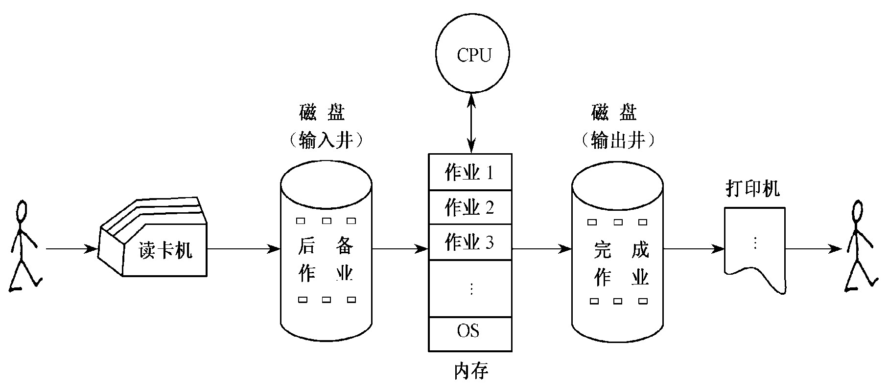
We are currently not planning on conquering the world. – Sergey Brin
4.2 作业调度
07
作业的 功能
提交：处于从输入设备进入外存设备的过程
收容(后备) ：作业的信息已全部进入外存，但还未被调度执行
执行：被作业调度程序选中进入内存投入运行，进程调度决定哪个作业的哪个进程占用处理机
完成：作业运行完毕，但资源尚未被系统全部回收

Slide 15
We are currently not planning on conquering the world. – Sergey Brin
4.2 作业调度
08
JCB
作业名 | 标识符
作业类型 | 计算型、管理型、图形设计型
资源要求 | 内存量 外存量 外设类型及数量 软件支持工具、库函数
当前状态 | 提交、后备、运行、完成
资源使用情况 | 进入系统的时间 开始执行时间 已运行时间 内存地址 外设台数
作业的优先级 | 由用户指定或系统动态计算

Slide 16
We are currently not planning on conquering the world. – Sergey Brin
4.2 作业调度
09
作业调度的功能
按照某种调度算法从后备作业队列中挑选作业
为选中的作业建立相应的进程，分配内存、外设等资源，并放入就绪队列中
作业结束后进行善后处理，回收资源，撤消JCB及全部PCB

Slide 17
We are currently not planning on conquering the world. – Sergey Brin
4.3 进程调度
12
进程调度的功能
保存现场
按照某种调度算法从就绪队列中选择一个进程占用处理机
恢复现场

Slide 18
We are currently not planning on conquering the world. – Sergey Brin
4.3 进程调度
13
进程调度的时机
正在执行的进程执行完毕（exit系统调用）
执行中的进程调用阻塞原语（wait系统调用）
执行中的进程调用了P操作，因资源不足而被阻塞，或调用V操作激活了等待资源的进程队列（PV系统调用）
执行中的进程提出I/O请求后被阻塞（I/O系统调用）
在分时系统中，时间片用完（定时中断）
执行完系统调用，在系统程序返回用户进程时，选择一个新进程执行
就绪队列中的某进程的优先级高于当前执行的进程（可剥夺方式下，定时或外部中断）
系统调用实际是软中断，因此启动调度过程的都是中断！

Slide 19
We are currently not planning on conquering the world. – Sergey Brin
4.3 进程调度
14
UNIX进程调度的时机
当前进程调用sleep和wait等进入睡眠等待状态
从系统调用返回，当前进程的优先级低于其他就绪进程，或调度标志被置位
从中断返回，当前进程的优先级低于其他就绪进程，或调度标志被置位
时间片用完，并且当前进程的优先级低于其他就绪进程
当前进程调用exit自我终止
同样都是中断！

Slide 20
We are currently not planning on conquering the world. – Sergey Brin
4.4 调度算法
15
作业和进程调度算法
先来先服务（First-Come First-Served，FCFS）
轮转（Round Robin，RR）
多级反馈队列法（Round Robin With Multilevel Feedback-Queue，MFQ）
优先级（Highest Priority First，HPF）
线性优先级调度（Selfish Round Robin，SRR）
最短作业优先（Shortest Job First，SJF）
最短进程优先（Shortest Process Next ，SPN）
最高响应比优先（Highest Response-ratio Next，HRRN）
最短剩余时间优先（Shortest Remaining Time，SRT）
……

Slide 21
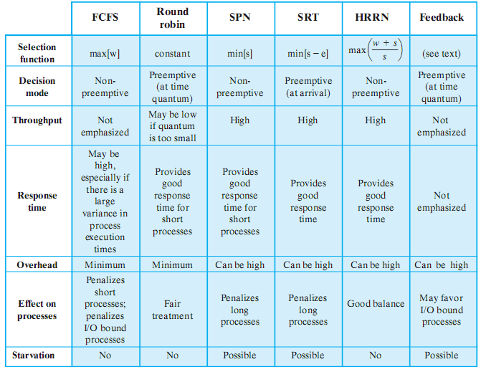
We are currently not planning on conquering the world. – Sergey Brin
4.4 调度算法
17

Slide 22
We are currently not planning on conquering the world. – Sergey Brin
算法比较 | FCFS | RR | SPN/SJF | SRT | HRRN | MFQ
选择依据 | max[w] | 常量 | min[s] | min[s-e] | max((w+s)/s)
调度方式 | 非抢占式 | 抢占式（按时间片） | 非抢占式 | 抢占式（进程到达时） | 非抢占式 | 抢占式（按时间片）
吞吐量 | 不突出 | 如果时间片太小，可能变低 | 高 | 高 | 高 | 不突出
响应时间 | 可能很高，特别在进程执行时间有很大变化时 | 对于短进程提供良好的响应时间 | 对于短作业（进程）提供良好的响应时间 | 提供良好的响应时间 | 提供良好的响应时间 | 不突出
开销 | 最小 | 低 | 可能高 | 可能高 | 可能高 | 可能高
对进程的作用 | 不利于短作业（进程）和I/O繁忙型作业（进程） | 公平对待 | 不利于长作业（进程） | 不利于长进程 | 良好的均衡 | 可能偏爱I/O繁忙型作业（进程）
饥饿问题 | 无 | 无 | 可能 | 可能 | 无 | 可能
4.4 调度算法
03

Slide 23
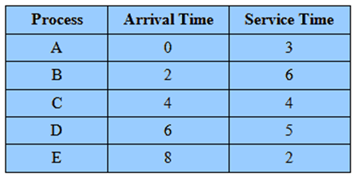
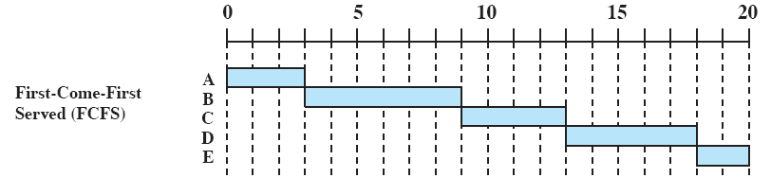
We are currently not planning on conquering the world. – Sergey Brin
4.4 调度算法
19
先来先服务（FCFS）
First Come First Served
算法
最简单的策略
按照作业的提交或进程到达的顺序进行处理
等待时间最长的进程或作业最先得到服务，不管作业要求运行的时间的长短
特点
更适合长进程，对短进程不利
更适合CPU密集型进程，对I/O密集型进程不利

Slide 24
We are currently not planning on conquering the world. – Sergey Brin
4.4 调度算法
20
先来先服务（FCFS）
作 业 | 到达 时间 | 运行 时间 | 开始 时间 | 完成时间 | 周转 时间 | 带权周 转时间
1 | 0 | 24 | 0 | 24 | 24 | 1
2 | 1 | 3 | 24 | 27 | 26 | 8.67
3 | 2 | 3 | 27 | 30 | 28 | 9.33
平均周转时间T=26 平均带权周转时间W=6.33
比较有利于长作业（进程），而不利于短作业（进程）
容易实现，但效率较低

Slide 25
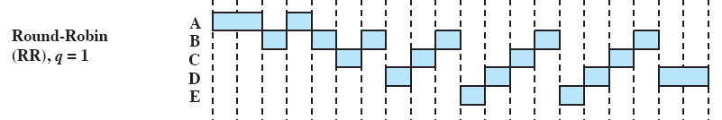
We are currently not planning on conquering the world. – Sergey Brin
4.4 调度算法
21
轮转（RR）
Round-Robin
算法
通过定时中断，将CPU的处理时间分成固定大小的时间片，每个进程执行一个时间片后，就释放自己所占有的CPU，排到就绪队列的末尾，等待下一次调度
只能调度分配可以轮流使用的资源（作业调度不能使用轮转法）
特点
时间片长度q= T_{r} /N_{max}， T_{r} ：要求的响应时间，N_{max}：就绪队列最大进程数
时间片过短，进程频繁切换会增加系统开销；时间片过长，轮转法退化成FCFS
更适合短进程

Slide 26
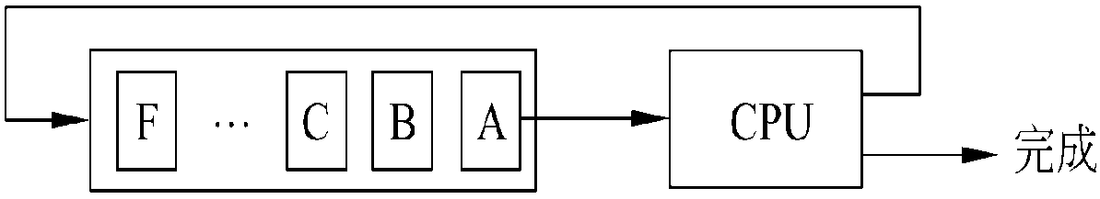
We are currently not planning on conquering the world. – Sergey Brin
4.4 调度算法
22
轮转（RR）
例：考虑A、B、C、D四个进程的执行情况。设它们依次进入就绪队列，但前后时间忽略不计。四个进程分别需要运行12、5、3和6个时间单位。
进程名 到达时间 |  | 到达 时间 | 运行 时间 | 开始 时间 | 完成 时间 | 周转 时间 | 带权周 转时间
时 间 片 q=1 | A | 0 | 12 | 0 | 26 | 26 | 2.17
 | B | 0 | 5 | 1 | 17 | 17 | 3.4
 | C | 0 | 3 | 2 | 11 | 11 | 3.67
 | D | 0 | 6 | 3 | 20 | 20 | 3.33
 | 平均周转时间T=18.5 平均带权周转时间W=3.14
时 间 片 q=4 | A | 0 | 12 | 0 | 26 | 26 | 2.17
 | B | 0 | 5 | 4 | 20 | 20 | 4
 | C | 0 | 3 | 8 | 11 | 11 | 3.67
 | D | 0 | 6 | 11 | 22 | 22 | 3.67
 | 平均周转时间T=19.75 平均带权周转时间W=3.38

Slide 27
We are currently not planning on conquering the world. – Sergey Brin
4.4 调度算法
22
轮转（RR）

Slide 28
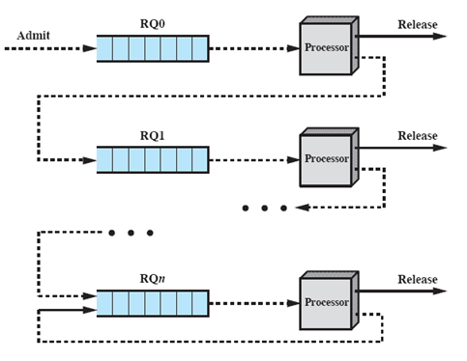
We are currently not planning on conquering the world. – Sergey Brin
4.4 调度算法
23
多级反馈队列法（MFQ）
Multilevel Feedback-Queue
算法
方式1：为区别对待不同的进程，按照进程到达就绪队列的类型和进程被阻塞的原因分成不同的就绪队列，每个队列按FCFS排列，每个就绪队列享有不同的优先级
方式2：为照顾短进程和新进程，新进程进入RQ₀，时间片用完，首次被抢占后进入RQ₁，依此类推。但为避免长进程周转时间过长，RQ_{i}队列的时间片q=2^{i}
特点：改进RR，动态优先级

Slide 29
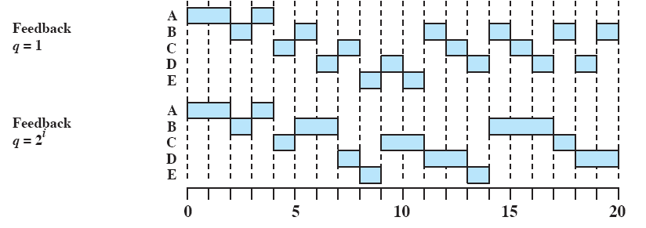
We are currently not planning on conquering the world. – Sergey Brin
4.4 调度算法
24
多级反馈队列法（MFQ）

Slide 30
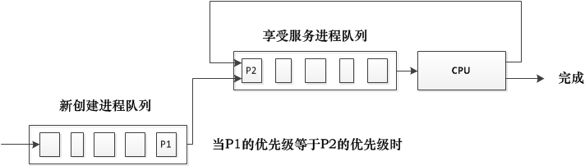

We are currently not planning on conquering the world. – Sergey Brin
4.4 调度算法
25
优先级（HPF）
Highest Priority-First
算法
静态、动态
线性优先级调度（Selfish Round Robin，SRR）：为照顾长进程，将新进程按FCFS排成“新创建进程队列”，而其他已得到过时间片服务的进程也按FCFS排成另一个“享受服务进程队列”
新创建进程队列中进程的优先级：P=a$×$t，享受服务进程队列中进程的优先级： P=$b×$t，当进程P1的优先级与P2相等时，将P1转入享受服务进程队列
算法
a$>$b$>$0，介于RR与FCFS的算法

Slide 31
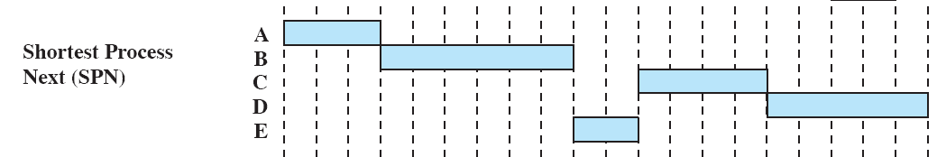
We are currently not planning on conquering the world. – Sergey Brin
4.4 调度算法
26
最短作业优先（SJF）/最短进程优先（SPN）
Shortest Job First /Shortest Process Next
算法
从就绪队列中选择所需执行时间最短的作业运行
特点
系统的吞吐量最大
但长作业可能得不到执行机会

Slide 32
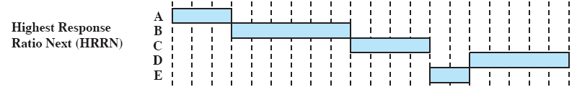
We are currently not planning on conquering the world. – Sergey Brin
4.4 调度算法
27
最高响应比优先（HRRN）
Highest Response Ratio Next
算法
从就绪队列中选择响应比最高的进程执行
响应比 R = (W+S)/S=1+W/S，W：等待时间，S：预计执行时间，R_{min}=1（进入系统的第一个进程）
特点
使等待时间较长的长作业也能获得执行的机会
但每次调度时都要估算响应比，会消耗较多的CPU时间

Slide 33
We are currently not planning on conquering the world. – Sergey Brin
算法比较 | FCFS | RR | SPN/SJF | SRT | HRRN | MFQ
选择依据 | max[w] | 常量 | min[s] | min[s-e] | max((w+s)/s)
调度方式 | 非抢占式 | 抢占式（按时间片） | 非抢占式 | 抢占式（进程到达时） | 非抢占式 | 抢占式（按时间片）
吞吐量 | 不突出 | 如果时间片太小，可能变低 | 高 | 高 | 高 | 不突出
响应时间 | 可能很高，特别在进程执行时间有很大变化时 | 对于短进程提供良好的响应时间 | 对于短作业（进程）提供良好的响应时间 | 提供良好的响应时间 | 提供良好的响应时间 | 不突出
开销 | 最小 | 低 | 可能高 | 可能高 | 可能高 | 可能高
对进程的作用 | 不利于短作业（进程）和I/O繁忙型作业（进程） | 公平对待 | 不利于长作业（进程） | 不利于长进程 | 良好的均衡 | 可能偏爱I/O繁忙型作业（进程）
饥饿问题 | 无 | 无 | 可能 | 可能 | 无 | 可能
4.4 调度算法
03

Slide 34
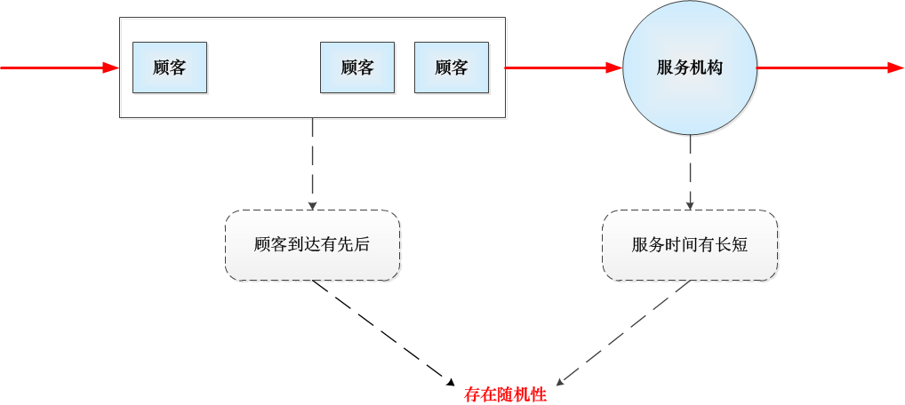
We are currently not planning on conquering the world. – Sergey Brin
4.5 算法评价
29
排队分析理论
方法
处理机调度、拥塞控制、网络服务等算法设计的理论基础
概率与随机过程—排队模型
……

Slide 35
We are currently not planning on conquering the world. – Sergey Brin
4.5 算法评价
30
排队分析理论
思路
要想预测在某一时刻将有多少顾客要求系统服务，或者预测某一顾客的服务时间将要延误多久……这都是不可能的
对单位时间内到达系统的顾客数和服务时间这两个随机变量进行概率的描述
描述顾客到达和服务时间的方法，要求出单位时间内有K个顾客到达系统要求服务的概率，以及服务时间不少于某一时间长度的概率

Slide 36
We are currently not planning on conquering the world. – Sergey Brin
4.5 算法评价
31
排队分析理论
最简单流（泊松流）
流的平稳性
对于任意的t≥0及Δt≥0，在时间区间(t,t+Δt)内有n个顾客到达的概率只与Δt有关，与时间区间的起点t无关
当Δt充分小时，在(t,t+Δt)内有一个顾客到达的概率与Δt成正比，即
其中，O(Δt)是当Δt →0时，关于Δt高阶无穷小，λ为单位时间内的顾客到达平均数
流的普遍性
在同一时刻，有两个及两个以上顾客到达的概率与有一个顾客到达的概率相比小到可以忽略的程度，即当Δt充分小时，在时间区间(t,t+Δt)内有2个及2个以上顾客到达的概率是关于的高阶无穷小

Slide 37
We are currently not planning on conquering the world. – Sergey Brin
4.5 算法评价
32
排队分析理论
流的平稳性
流的普遍性
在区间(t,t+Δt)内没有顾客到达的概率

Slide 38
We are currently not planning on conquering the world. – Sergey Brin
4.5 算法评价
33
排队分析理论
在长为(t,t+Δt)的时间区间内，到达n个顾客的概率 ?
把长为Δt的时间区间分成m等分，每段长度为
若在dt内，有一个顾客到达，则称被“占着”，如果在dt内，没有顾客到达，则称为“空着”
被“占着”的概率近似为
被“空着”的概率近似为
在m个dt中，有n个dt被顾客“占着”的概率，利用伯努利二项概率公式

Slide 39
We are currently not planning on conquering the world. – Sergey Brin
4.5 算法评价
34
dt→0，m→∞
排队分析理论

Slide 40

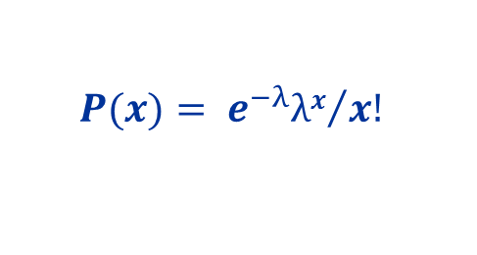
We are currently not planning on conquering the world. – Sergey Brin
4.5 算法评价
35
排队分析理论
符合最简单流（泊松流）的随机事件发生规律称为泊松分布
单位时间内（Δt=1），x个顾客到达的概率为
单位时间内，期望值（算术平均值）为
$$P(x)= {e^{−λ}λx}/{x!}$$
$$E\left(x\right)=\sum_{x=0}^{∞}{x}P(x)=λ$$

Slide 41
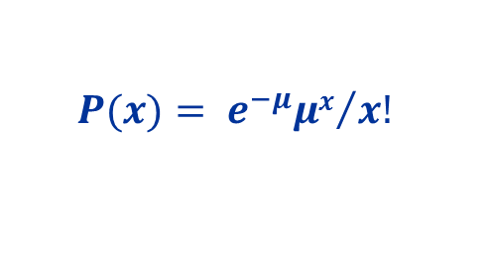


We are currently not planning on conquering the world. – Sergey Brin
4.5 算法评价
36
排队分析理论
设服务器S为顾客提供服务的概率也服从泊松分布，设 $μ$为服务率，则单位时间内x个顾客被服务的概率为
$$P(x)= {e^{−μ}μx}/{x!}$$
单位时间内，期望值（算术平均值）为
$$E\left(x\right)=\sum_{x=0}^{∞}{x}P(x)=μ$$

Slide 42

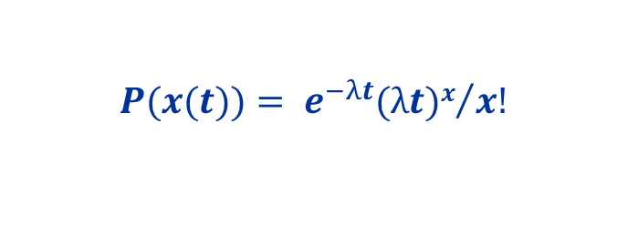


We are currently not planning on conquering the world. – Sergey Brin
4.5 算法评价
37
排队分析理论
将单位时间换成任意时间t，已知t内x个顾客到达的概率为
$$P(x(t))= {e^{−λt}(λt)x}/{x!}$$
t时间内，一个顾客也不到达（x=0）的概率为
$$P(0)=e^{−λt}$$
t时间内，至少达到一个顾客的概率为
$$P(x(t)>0)=1−e^{−λt}$$
同理， t时间内，至少为一个顾客服务的概率为
$$P(x(t)>0)=1−e^{−μt}$$

Slide 43



We are currently not planning on conquering the world. – Sergey Brin
4.5 算法评价
38
排队分析理论
概率分布P(x(t))的密度函数为
$$p(x(t)>0)={λe}^{−λt}$$
T的期望值为
$$E\left(t\right)=\int_{0}^{∞}{t{λe}^{−λt}}dt=1/λ$$
即两个连续到达的顾客之间的平均时间间隔为1/$λ$。同理，服务器服务时间的平均值为1/$μ$
只有当1/$μ<$ 1/$λ$时，即$λ<μ$时，系统才是稳定的，否则等待服务队列将无限增长

Slide 44
We are currently not planning on conquering the world. – Sergey Brin
4.5 算法评价
39
排队分析理论
设S_{i}为系统的一个状态，等待队列中有i-1个顾客，服务器有1个顾客，由概率密度函数可知
$$P(dt时间内1个顾客到达)={λe}^{−λt}dt$$
做多项式展开（泰勒级数）
${P\left(dt时间内1个顾客到达\right)=λe}^{−λt}dt=λdt+O(dt$²$)$
同理，在dt时间内服务器为1个顾客服务的概率为
$$P(dt时间内1个顾客离开)=μdt+O(dt\text{2})$$
省略二次项
$$P(dt时间内1个顾客到达)=λdt$$
$$P(dt时间内1个顾客离开)=μdt$$

Slide 45
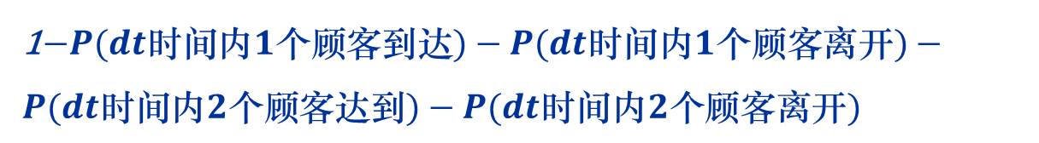
We are currently not planning on conquering the world. – Sergey Brin
4.5 算法评价
40
排队分析理论
对于i=0，有
$$P(dt时间内1个顾客离开)=0$$
在dt时间内，顾客一个也不到达和一个也不离开的概率为
1$−P(dt时间内1个顾客到达)−P(dt时间内1个顾客离开)−P(dt时间内2个顾客达到)−P(dt时间内2个顾客离开)$
后两项是dt的二次方以上函数，上式可合并为
$$P\left(dt时间内不发生变化\right)=1−\left(λ+μ\right)dt−O\left(dt\text{2}\right) (i >0)$$
$$P\left(dt时间内不发生变化\right)=1−λdt−O\left(dt\text{2}\right) (i=0)$$

Slide 46
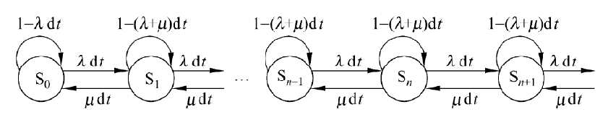


4.5 算法评价
41
排队分析理论
忽略二次项，状态转换图如下
设系统在t+dt时间内处于状态S_{i}的概率为P_{i}(t+dt)，由状态转换图有
$Pi\left(t+dt\right)=(1−\left(λ+μ\right)dt))Pi(t)+λ$dt$\text{P}\text{i}\text{−}\text{1}(t)+ μ$dtP_{i+1}$(t) (i ≥1)$
$$P0\left(t+dt\right)=\left(1−λdt\right)P0(t) + μ\text{dtP}\text{1}(t) (i=0)$$
当系统达到稳定状态，上述概率将趋于常数，导数为0。令$ρ$=$λ$/$μ$
$$μP1\left(t\right)=λ\text{P}\text{0}\left(t\right) Pi\left(t\right)=ρi\text{P}\text{0}(t)$$
$$\sum_{i=0}^{∞}{Pi\left(t\right)}=\sum_{i=0}^{∞}{ρi\text{P}\text{0}\left(t\right)=1}$$
$$P0\left(t\right)=1−ρ$$

Slide 47
4.5 算法评价
42
排队分析理论
$$Pi\left(t\right)=ρi\text{P}\text{0}(t)$$
系统各状态概率归结为无穷等比数列求和
ρ<1，数列收敛，系统稳定
ρ>1，数列发散，系统不稳定
称ρ为服务强度，若服务强度大于1，说明单位时间内到达的顾客数比完成服务的顾客数多，系统中排队长度越来越大，产生阻塞

Slide 48

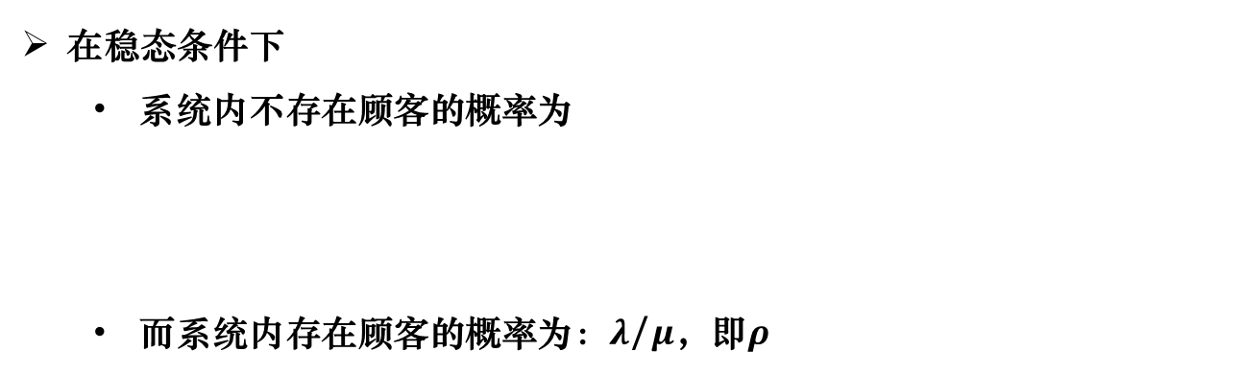

4.5 算法评价
43
排队分析理论
在稳态条件下
系统内不存在顾客的概率为
而系统内存在顾客的概率为：$λ$/$μ，\text{即}ρ$
$$1−ρ=\frac{\left(μ−λ\right)}{μ}$$
系统内顾客数的算术平均值
$$n=E\left(i\right)=\sum_{i=0}^{∞}{iPi(t)=ρ/(1−ρ)}$$

Slide 49
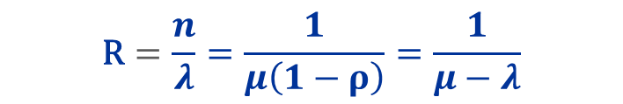

4.5 算法评价
44
排队分析理论
若按FIFO排列和调度，上述系统就成为M/M/1系统
M：顾客达到时间间隔为指数分布，具有马尔可夫性质
M：从服务器离开的顾客的时间间隔为指数分布，具有马尔可夫性质
1：一个服务器
设响应时间R为：从顾客达到等待队列后开始到离开服务器的时间。若系统中的顾客数为n，则系统进入稳定状态后，存在Little结果：
n$=λR$
$$\text{R}=\frac{n}{λ}=\frac{1}{μ\left(1−ρ\right)}=\frac{1}{μ−λ}$$

Slide 50
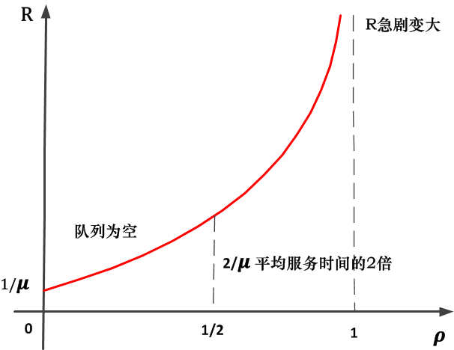
4.5 算法评价
45
排队分析理论

Slide 51


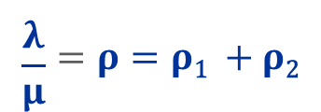
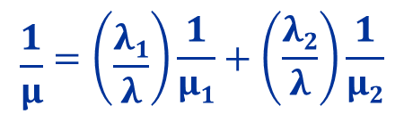
4.5 算法评价
46
FCFS调度性能分析
分长、短作业
短作业：$（λ1，μ1）$
长作业：$（λ2，μ2）$
新顾客到达率
平均服务时间
从而得到
$$λ=λ1+λ2$$
$$\frac{1}{μ}=（\frac{λ1}{λ}）\frac{1}{μ1}+（\frac{λ2}{λ}）\frac{1}{μ2}$$
$$\frac{λ}{μ}=ρ=ρ\text{1} +ρ\text{2}$$

Slide 52
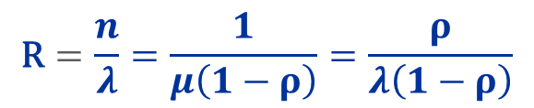
4.5 算法评价
47
FCFS调度性能分析
R响应时间
所有作业的响应时间相同
即：短作业在系统中驻留的时间与长作业相同
在响应时间上，FCFS不利于短作业
$$\text{R}=\frac{n}{λ}=\frac{1}{μ\left(1−ρ\right)}=\frac{ρ}{λ\left(1−ρ\right)}$$

Slide 53

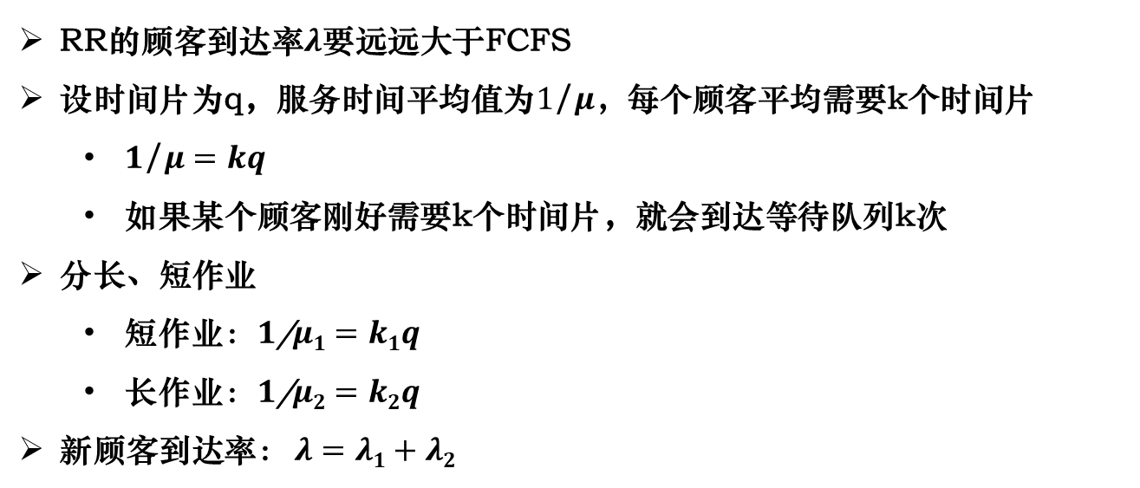

4.5 算法评价
48
RR调度性能分析
RR的顾客到达率$λ$要远远大于FCFS
设时间片为q，服务时间平均值为$1$/$μ，$每个顾客平均需要k个时间片
$1\text{/}μ=kq$
如果某个顾客刚好需要k个时间片，就会到达等待队列k次
分长、短作业
短作业：$1\text{/}μ1=k1q$
长作业：$1\text{/}μ2=k2q$
新顾客到达率：$λ=λ1+λ2$
$$\frac{1}{μ}=（\frac{λ1}{λ}）k1q+（\frac{λ2}{λ}）k2q=\frac{1}{λ}(\frac{λ1}{μ1}+\frac{λ2}{μ2})$$
$$\frac{λ}{μ}=ρ=ρ\text{1} +ρ\text{2}$$

Slide 54
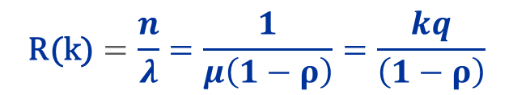
4.5 算法评价
49
RR调度性能分析
R响应时间
响应时间R仅与服务时间成正比
即：所需服务时间短的顾客的响应时间将会小于所需服务时间长的顾客的响应时间
在响应时间上，RR优于FCFS
$$\text{R}\text{(}\text{k}\text{)}=\frac{n}{λ}=\frac{1}{μ\left(1−ρ\right)}=\frac{kq}{\left(1−ρ\right)}$$

Slide 55
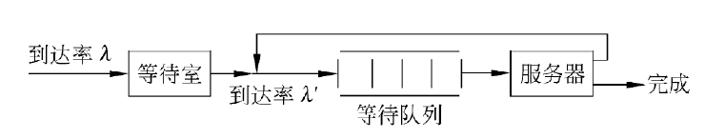
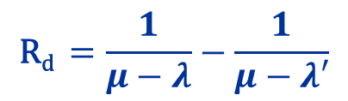
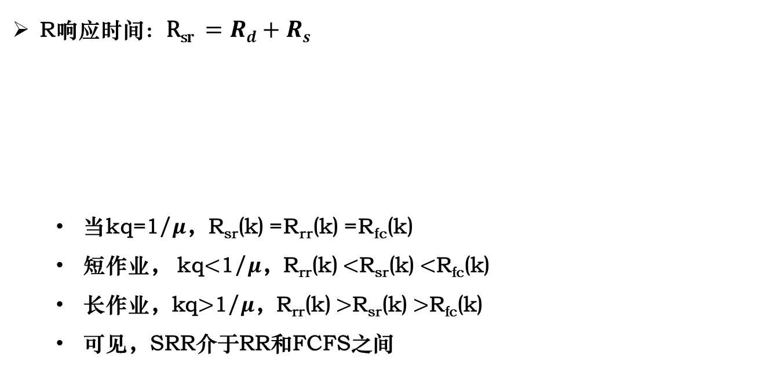
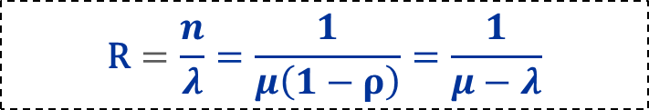
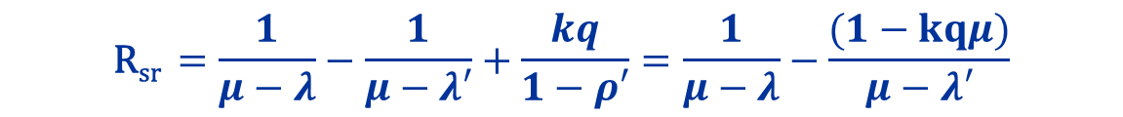
4.5 算法评价
50
$$\text{R}=\frac{n}{λ}=\frac{1}{μ\left(1−ρ\right)}=\frac{1}{μ−λ}$$
SRR调度性能分析
R响应时间：R_{s}$r =Rd+Rs$
当kq=1/$μ$，R_{sr}(k) =R_{rr}(k) =R_{fc}(k)
短作业， kq$<$1/$μ$，R_{rr}(k)$<$R_{sr}(k)$<$R_{fc}(k)
长作业，kq$>$1/$μ$，R_{rr}(k)$>$R_{sr}(k)$>$R_{fc}(k)
可见，SRR介于RR和FCFS之间
$$\text{R}\text{d} =\frac{1}{μ−λ}−\frac{1}{μ−λ′}$$
$$\text{R}\text{sr} =\frac{1}{μ−λ}−\frac{1}{μ−λ′}+\frac{kq}{1−ρ′}=\frac{1}{μ−λ}−\frac{(1−kqμ)}{μ−λ′}$$

Slide 56
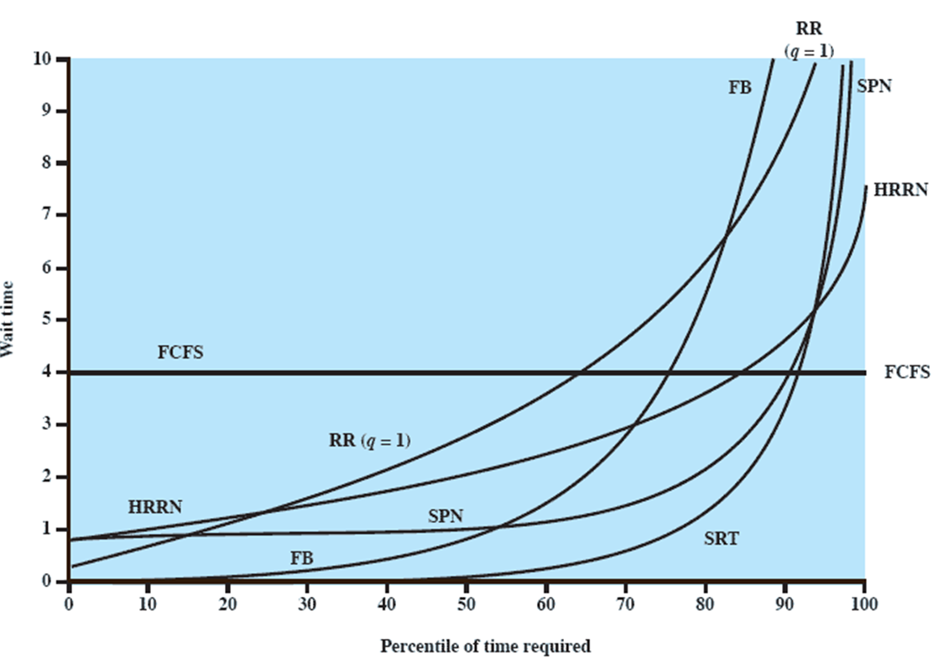
4.5 算法评价
51
等待时间/服务时间仿真结果

Slide 57
4.5 实时调度
52
实时系统的特点
实时系统
在用户要求的时限（deadline）内进行事件处理和控制
实时系统处理和控制的正确性不仅取决于计算的逻辑结果，并且取决于计算和处理结果产生的时间
把给定的任务，按所要求的时限调配到相应的设备上处理完成
广泛应用于各行各业嵌入式领域，已成为现代OS研究的热点
实时系统的特点
可确定性（有限等待时间）
可响应性（有限响应时间）
用户控制（控制粒度更小)
可靠性高（高于非实时)
系统出错处理能力强（系统故障时尽可能保证其性能和数据)

Slide 58
4.5 实时调度
53
实时系统的特点
可确定性（有限等待时间）
指系统可以按照固定的、预先确定的时间或时间间隔执行操作
首先取决于系统响应中断的速度，其次取决于系统是否有足够的能力在要求的时间内处理所有的请求
非实时几十~数百ms，实时10µs~1ms
可响应性（有限响应时间）
中断发生后，系统处理中断（包括调度）的时间
包括：ISR和ISR内进程上下文切换（调度）的时间，以及中断嵌套
一般应用1~10ms，前沿应用10~100µs

Slide 59
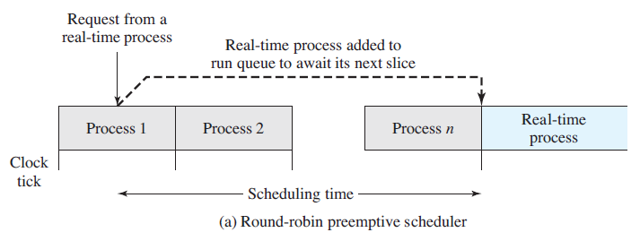
4.5 实时调度
54
实时系统的特点

Slide 60
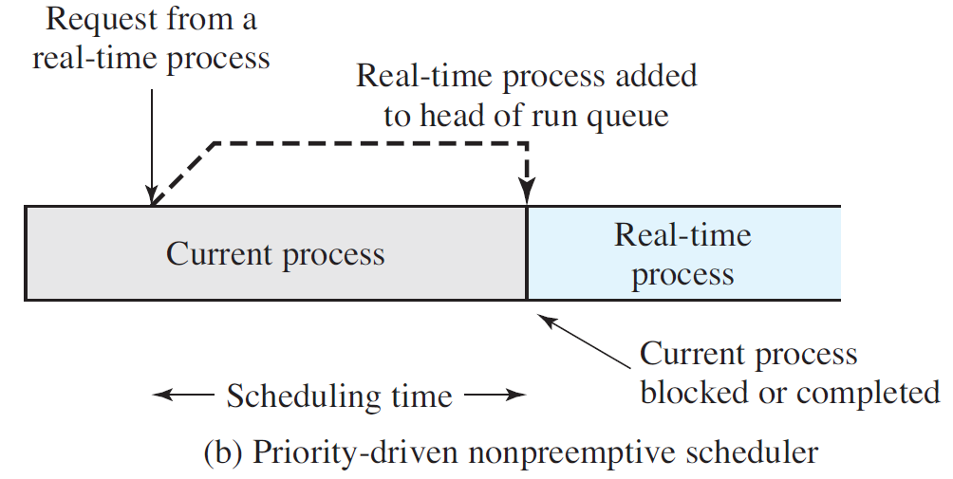
4.5 实时调度
55
实时系统的特点

Slide 61
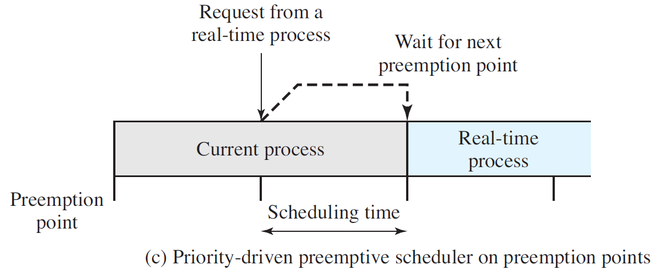
4.5 实时调度
56
实时系统的特点

Slide 62
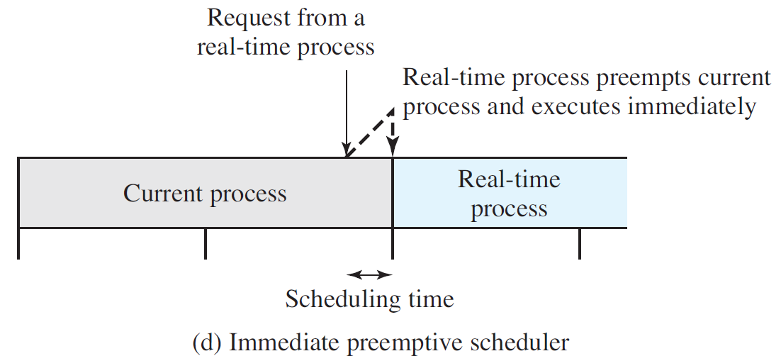
4.5 实时调度
57
实时系统的特点

Slide 63
4.5 实时调度
58
实时系统的特点
实时任务
硬实时任务（Hard Real-time Task）
软实时任务（Soft Real-time Task）
任务类型
周期性任务
非周期性任务

Slide 64
4.5 实时调度
59
实时调度算法分类
静态表调度（Static table-driven scheduling）
对可能的调度条件和参数进行静态分析，分析结果作为调度结果
例：时限调度算法
静态优先级驱动抢占式调度（Static priority-driven preemptive scheduling）
依赖静态分析，分析结果不直接产生调度结果，而用来指定任务优先级
例：频率单调调度算法
动态计划调度（Dynamic plan-based scheduling）
在调度前做出调度计划，并分析计划的调度结果是否满足所要求的时限，若不满足，则修改计划
尽力而为调度（Dynamic best effort scheduling）
不进行可能性分析，只对到达的事件和相关任务指定相应的优先级
不一定能满足用户要求的时限

Slide 65
4.5 实时调度
60
时限调度算法（Deadline Scheduling，DS）
基本思想
预先知道任务的时限（静态）
选择时限要求最近的任务优先占有处理机
时限（deadline）：开始时限或处理结束时限
最早最后期限调度（EDF，Earliest deadline First）
最早最后完成期限（Using completion deadlines）—定时抢占式调度，适合于有最后完成期限要求的周期任务
自愿空闲时间最早最后启动期限（with unforced idle times）—可采用非抢占式调度，适合于有最后启动期限要求的非周期任务

Slide 66
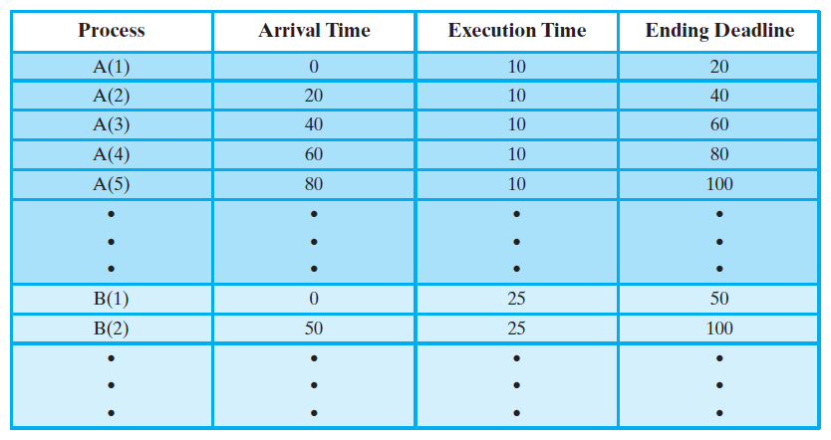
4.5 实时调度
61
时限调度算法
抢占式
最早最后完成期限：两个传感器采集任务，A：20ms采集一次，每次处理10ms；B： 50ms采集一次，每次处理25ms。定时抢占间隔10ms

Slide 67
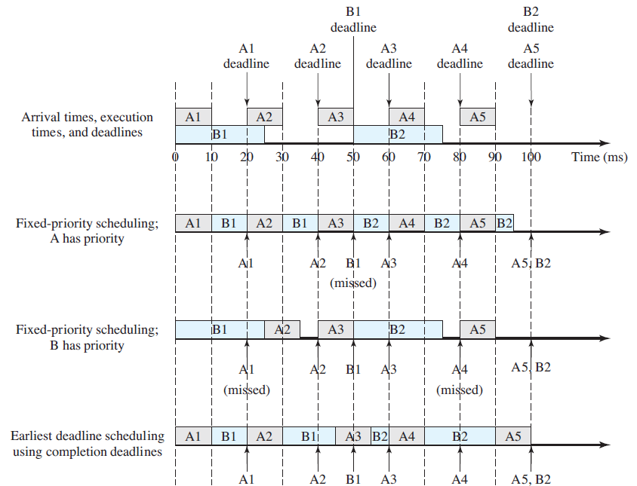
4.5 实时调度
62
时限调度算法

Slide 68
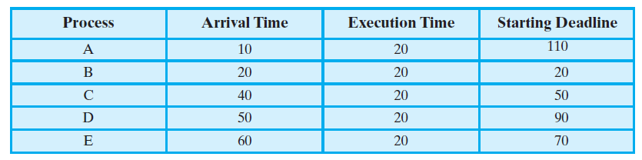
4.5 实时调度
63
时限调度算法
非抢占式
自愿空闲时间最早最后启动期限：5个非周期任务，每个任务执行时间20ms
设想：能否用5个中断直接驱动5个非周期任务？
总是调度最早最后启动期限的合格任务，并让该任务运行直到完成。合格任务可以是还未就绪的任务（例如任务B）

Slide 69
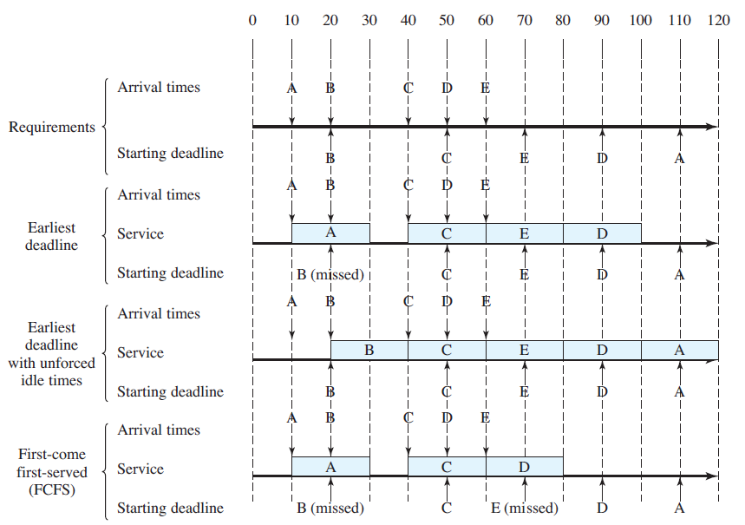
4.5 实时调度
64
时限调度算法
非抢占EDF
忍住不调度A

Slide 70
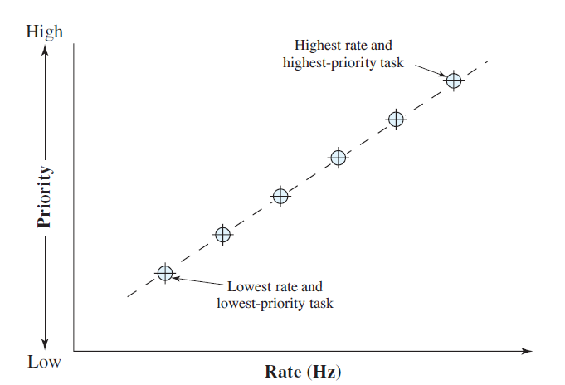
4.5 实时调度
65
速率单调调度算法（Rate Monotonic Scheduling，RMS）
基本思想
针对周期性任务，单调递增函数，频率越低（周期越长）的任务优先级越低（周期越短优先级越高）

Slide 71
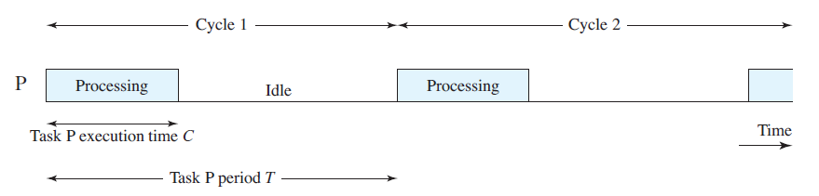

4.5 实时调度
66
速率单调调度算法（Rate Monotonic Scheduling，RMS）
有n个周期任务，每个任务有固定的周期T_{i}和执行时间C_{i}，要满足所有最后期限，必须保持下式成立（利用率之和小于总利用率1）：

Slide 72

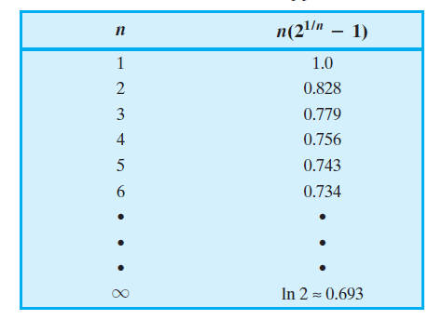
4.5 实时调度
67
速率单调调度算法（Rate Monotonic Scheduling，RMS）
对于RMS，下式成立：
可调度上限

Slide 73

4.5 实时调度
68
速率单调调度算法（Rate Monotonic Scheduling，RMS）
例子：三个周期任务
P1：C1=20；T1=100
P2：C2=40；T2=150
P3：C3=100；T3=350
RMS获得广泛的应用

Slide 74
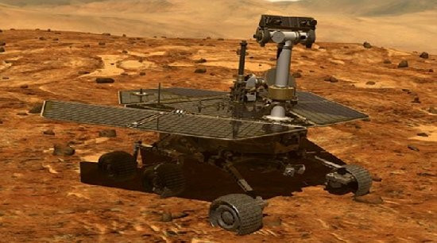
4.5 实时调度
69
优先级反转（Priority Inversion）
优先级反转
在任何基于优先级的可抢占调度中都会出现的一种现象
在任何基于优先级的可抢占调度中，系统都会不停地执行最高优先级的任务，当系统内的环境迫使一个较高优先级的任务等待一个低优先级的任务时，就会发生优先级反转
与实时调度关联很大
案例：火星探路者（Pathfinder）
NASA火星探测。经过了 7个月的 49700 万公里的漫长航行之后，于1997年7月4日成功登陆火星

Slide 75
4.5 实时调度
70
优先级反转（Priority Inversion）
三个优先级递减的关联任务：T1—周期性检查太空船和软件系统状况，T2—处理图片，T3—随机检测设备状态。T1执行完重新将计时器初试化为最大值
故障现象：运行几天后，系统突然重新启动，导致数据丢失，整个恢复过程耗时1天
故障原因：T1被延误，在执行完毕之前不能重置计时器。在T1执行期间，若计时器计时完毕，系统会认为整个软件出故障，于是引发重启
原因分析：T1与T3共用一个由二元信号量保护的通用数据结构，导致出现优先级反转

Slide 76

4.5 实时调度
71
优先级反转（Priority Inversion）

Slide 77

4.5 实时调度
72
优先级继承（Priority Inheritance）
基本思路：优先级较低的任务继承任何与其共享同一资源的优先级较高任务的优先级

Slide 78

We are currently not planning on conquering the world. – Sergey Brin
补充：闲逛进程
14
系统闲逛进程Idle正在使用96％的CPU，但如果没有该过程不断使用空闲的CPU，则系统有可能会冻结。系统空闲进程（最低优先级）使用的CPU资源实际就是系统未使用的CPU资源

Slide 79
We are currently not planning on conquering the world. – Sergey Brin
补充：闲逛进程
14
Linux Idle进程
idle是一个进程，其pid号为 0。其前身是系统创建的第一个进程，即原始进程或引导进程(pid=0) ，原始进程创建init进程(pid=1)后，然后演化成idle进程(pid=0)。 idle是唯一一个没有通过fork()产生的进程。
Idle进程为最低优先级，且不参与调度，只是在运行队列为空的时候才被调度。
Idle循环等待need_resched置位（表示有无进程需要调度），默认使用hlt节能。hlt指令使CPU处于暂停状态，等待硬件中断发生的时候恢复，从而达到节能降温的目的。

Slide 80
补充：UNIX进程调度
73
核心代码仅有1万多行C代码，其中有1千条汇编，但外围程序达几十万行
PDP-11/40小型计算机
仅有256K，页式存储管理，进程映像二级存储
共有8个通用寄存器，r0 ~ r7，r5:环境寄存器，r6: SP，r7: PC
PS状态寄存器：Codition Code、CPU Priority（设置为7时，其他设备不能中断CPU运行，相当于关中断）、Mode位（kernel or User）
进程控制信息：PCB（proc结构，基本PCB）和U区（user结构，扩充PCB）
main过程：初始化0#进程，设置时钟中断（20ms），创建1#进程，调用sched( ) （0#进程，死循环，永远不会退出）。 0#进程，在sched中调用Sleep( )，在Sleep( )调用swtch( )。

Slide 81
补充：UNIX进程调度
73
交换
sched( )
{
……
loop:
…… // sched( ) 查找整个进程表：
//（1）是否有进程处于SRUN状态并且没有Load进core map的，若 //没有，则将runout置位后进入睡眠（无事可做）
//（2）如果有符合条件的进程，会选取换出时间（p_time）最长的那 //个进程，然后争取在core中为其分配足够的内存，并将其调入内存
//（3）如果分配内存失败，会尽力挑一个暂时无法运行的进程（例如 //阻塞），换出core空间，然后跳回Loop，重新执行
0#进程只做两件事：调度和内外存交换。换入过程：依据进程在外存驻留时间p_time从长到短逐个换入内存，当全部换入后，将runout置位后进入睡眠（睡眠原因是runout）。换出过程：当内存不够时，需要将睡眠状态或内存驻留时间较长的进程换出内存，当找不到合适的换出进程时,将全局变量runin置位（表明有就绪进程要换入但无内存)，进入睡眠状态。

Slide 82
补充：UNIX进程调度
74
调度
swtch( )
{
static struct proc *p; // 静态变量，被初始化为0，且在两次调用之间不变
// 每次查询从上次查找到的proc的下一个proc开始
register i, n;
register struct proc *rp; // 指向PCB链表
if (p == NULL)
p = &proc[0]; //首次调swtch，p指向proc[0]。进程调度是由0#进程实现的
savu(u.u_rsav); //汇编，保存现行进程的r5，r6
retu(proc[0].p_addr); //恢复0号进程的现场（恢复0号进程的r5，r6）
loop:
runrun = 0; //清除强制调度runrun标志
由0#进程实现调度算法

Slide 83
补充：UNIX进程调度
75
rp = p;
p = NULL;
n = 128; // 进程优先数上限（最低优先级）
i = NPROC; //最大进程个数
//遍历proc表，查找优先级最高的就绪状态进程的proc
//p指向查找到的进程，该进程优先数记录在变量n中
do {
rp++;
if(rp >= &proc[NPROC])
rp = &proc[0];
if(rp->p_stat==SRUN && (rp->p_flag&SLOAD)!=0) {
if(rp->p_pri < n) {
p = rp;
n = rp->p_pri;
}
}
} while (--i);

Slide 84
补充：UNIX进程调度
76
// 如果进程没有找到，进入idle( )
if(p == NULL) {
p = rp;
idle( ); //在idle中可能响应中断
goto loop; //返回loop
}
rp = p;
curpri = n; //curpri记录进程上台时的优先数
// 新选中的进程建立运行环境
retu(rp->p_addr); //恢复选中进程的堆栈
sureg(); //恢复地址变换寄存器
return(1);
}

Slide 85
补充：UNIX进程调度
77
两种睡眠状态：SWAIT、SSLEEP，如果内存紧张，0#进程首先将SWAIT换出内存
sleep(chan, pri)
{
register *rp, s;
s = PS->integ; // 保留PSW
rp = u.u_procp;
if(pri >= 0) { // 优先数较低，进入低优先级睡眠状态
if(issig( )) // 检测有无中断信号
goto psig; // 则转去处理规定操作
spl6( ); //关中断
rp->p_wchan = chan; // 设置睡眠原因，等待事件的数据结构指针
rp->p_stat = SWAIT; // 设置进程状态
rp->p_pri = pri; // 设置进程优先数
spl0( ); // 开中断
if(runin != 0) { // 如果外存有等待进入的进程
runin = 0; // 清除runin标志
wakeup(&runin); // 唤醒0#进程将图像搬到内存
}

Slide 86
补充：UNIX进程调度
78
swtch( ); //进程切换调度
if(issig( )) // 检测有无中断信号
goto psig; // 则转去信号处理
} else { //进入高优先权睡眠状态
spl6( ); // 关中断
rp->p_wchan = chan; // 设置睡眠原因
rp->p_stat = SSLEEP; // 设置进程状态
rp->p_pri = pri; // 设置进程优先级
spl0( ); // 开中断
swtch( ); // 进程切换调度
}
PS->integ = s; // 恢复PSW
return;
}

Slide 87
UNIX进程调度
79
唤醒
wakeup(chan)
{
register struct proc *p;
register c, i;
c = chan;
p = &proc[0];
i = NPROC;
do { // 查找睡眠原因为chan的进程
if(p->p_wchan == c) {
setrun(p); //对该进程调用setrun
}
p++;
} while(--i);
}
没有等待队列，只能全部唤醒等待chan的所有进程，让它们去竞争CPU，其中只有一个可以获得满足，其他则不得不再次入睡，因而系统开销大

Slide 88
UNIX进程调度
80
设置处理机运行
setrun(p)
{
register struct proc *rp;
rp = p;
rp->p_wchan = 0; // 清除该进程睡眠原因
rp->p_stat = SRUN; // 修改该进程状态为SRUN
if(rp->p_pri < curpri) // 如果该进程优先数〉当前进程的优先数
runrun++; // 设置重新调度runrun标志
if(runout != 0 && (rp->p_flag&SLOAD) == 0) {
runout = 0; // 如果当前进程图像在外存
wakeup(&runout); // 唤醒0#进程将其图像调入内存
}
}

Slide 89
进程管理
PCB的组织方式：线性、链接、索引₃₋₅₂
02
概念：与程序的区别
特征：动态性、并发性、独立性、异步性、结构性
状态：创建、就绪、运行、阻塞、结束、挂起
进程
控制：创建、阻塞、唤醒、切换
组织：PCB、程序段、数据段
通信：共享存储、消息传递、管道通信
概念、与进程的比较、属性
TCB（寄存器、堆栈）；不同线程可以执行相同的程序；共享进程资源；多处理器；进程处于运行——进程中某个线程正在执行
线程
同一进程中，线程的切换不会引起进程切换；不同进程的线程切换会引起进程切换
线程的实现方式：用户级线程ULT、内核级线程KLT、多线程模型
CPU利用率、公平性、策略强制执行
吞吐量、周转时间、CPU利用率
响应时间、均衡性
截止时间的保证、可预测性
概念、三级调度：作业、中级、进程
CPU调度与上下文切换
调度目标：共同目标、批处理系统目标、分时系统目标、实时系统目标
调度方式：调度器/调度程序、调度时机、调度方式(剥夺/非剥夺)、闲逛进程₄₋₇₈、ULT/KLT
进程管理
典型算法：FCFS、SPN、时间片、优先级、高响应比优先、多级反馈队列
仅一个表示资源数目的整型量，类似于锁
概念（间接制约、直接制约）、临界资源、同步、互斥
规则：1.空闲让进 2.忙则等待 3.有限等待 4.让权等待
响应比=（等待时间+服务时间）/服务时间
多个不同优先级就绪队列
基本实现方法：软件实现、硬件实现³⁻⁷⁵
同时要求多个资源视，一次分配所需要的全部资源
进程同步
与互斥
关中断、Test-and-Test指令、Swap指令
锁：忙等（没有遵循“让权等待”）
信号量：整型、记录型、AND型₃₋₉₉
除整型量，引入等待队列指针（让权等待）
条件变量：管程₃₋₁₀₂、资源等待队列、用管程实现生成者-消费者问题₃₋₁₂₅
互斥、不剥夺、请求和保持、循环等待
经典同步问题：生产者-消费者、哲学家就餐
死锁的基本概念：定义、原因（资源竞争、进程推进顺序非法）、死锁4个的必要条件
死锁
死锁的预防：静态，破坏四个必要条件中的一个或几个
死锁的避免：银行家算法
死锁的检测与解除：资源分配图、死锁定理、抢占资源、终止进程₃₋₁₇₅

Slide 90

Thanks for coming
Have a nice day!

